Slide 1


实验二基于ViT的CIFAR10 图像分类
汇报人：李增圣
指导老师：徐俊刚
Notes:
亮亮图文旗舰店
https://liangliangtuwen.tmall.com

Slide 2

01
实验背景
目 录
02
实验过程
CONTENTS
03
实验结果

Slide 3

Part.01
实验背景

Slide 4

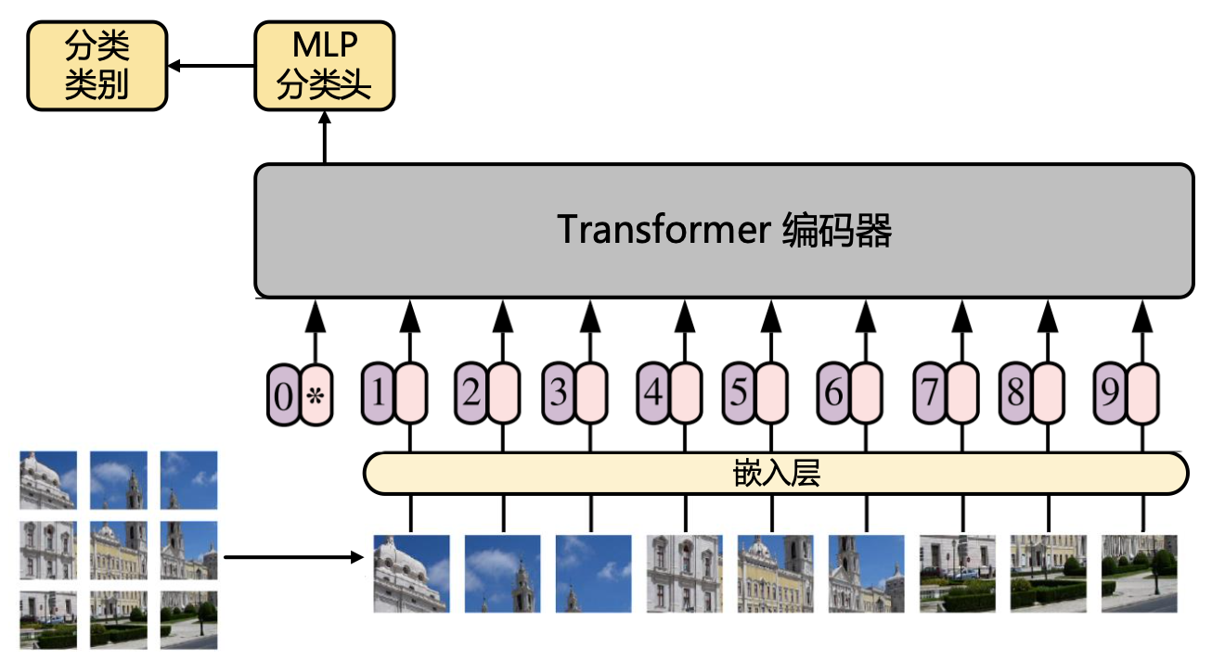
实验背景
实验过程
实验结果
1 实验背景
本实验使用PyTorch 框架完成了一个基于 ViT 的CIFAR10图像分类任务，ViT架构由三部分组成：（1）图像特征嵌入模块；（2）Transformer 编码器模块； （3）MLP分类模块。

Slide 5
Part.02
实验过程

Slide 6
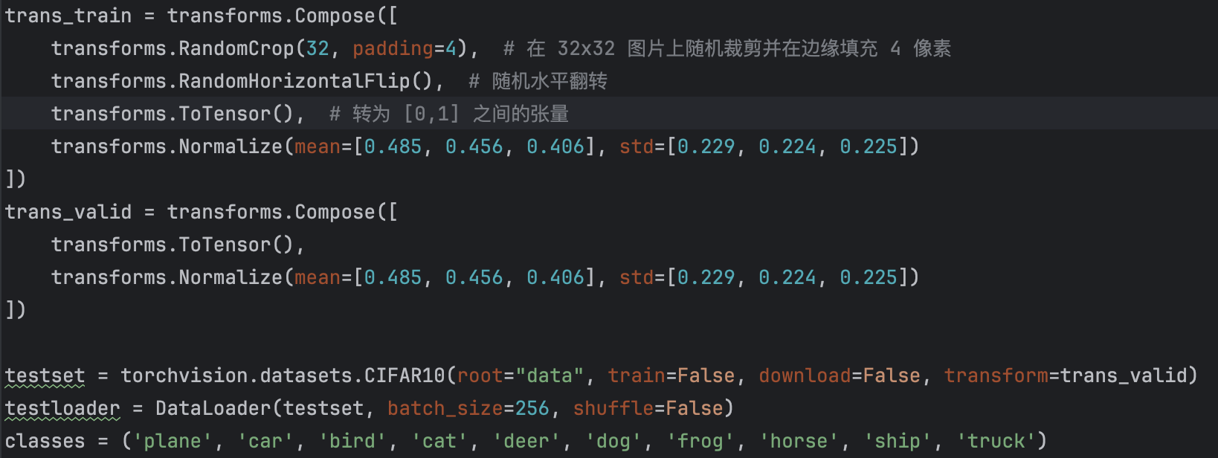
实验背景
实验过程
实验结果
1 数据预处理
trans_train（训练集）：随机裁剪 + 随机翻转 + 张量化 + 归一化。trans_valid（验证/测试集）：仅张量化 + 归一化。用 DataLoader 封装 CIFAR-10 测试集，批量大小 256，不打乱顺序。

Slide 7
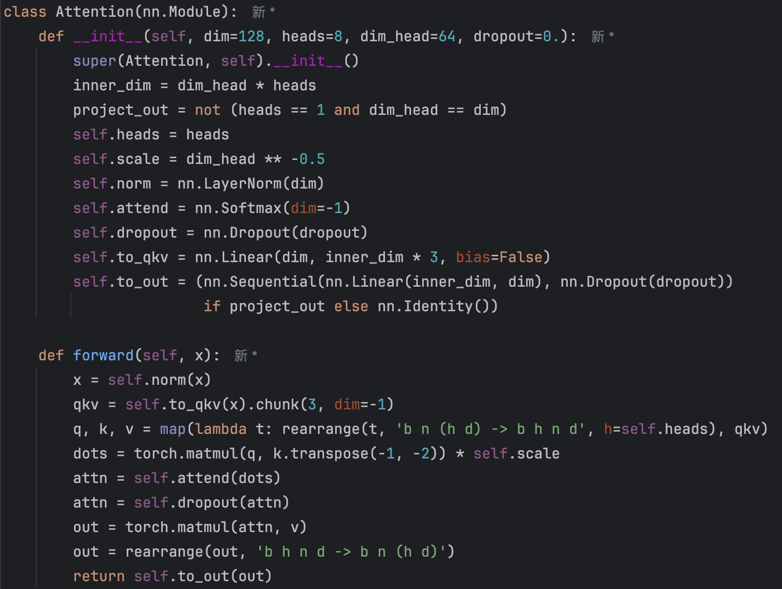
实验背景
实验过程
实验结果
2 多头自注意力模块
整体流程：LayerNorm → 一次线性映射（QKV） → 分头 → 缩放点积 → Softmax → Dropout → 加权求和 → 拼接 → 可选投影

Slide 8
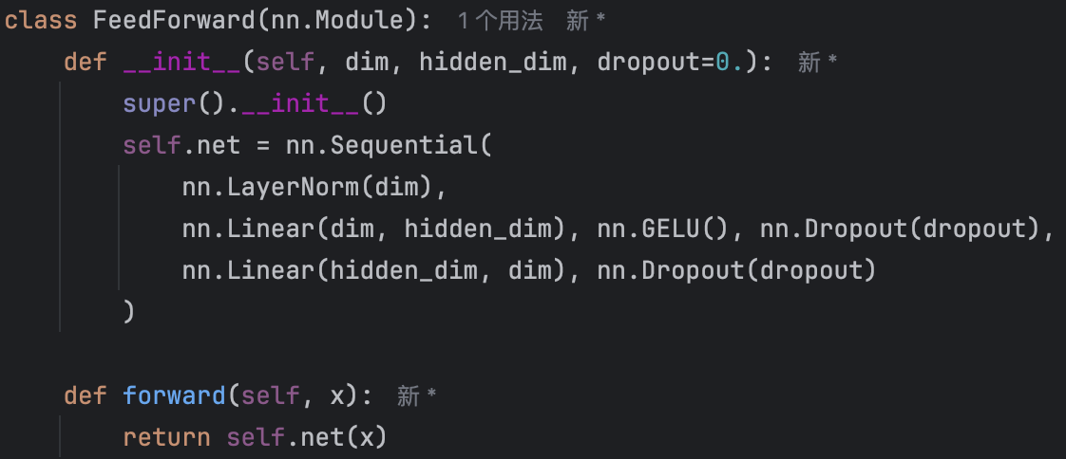
实验背景
实验过程
实验结果
3 前馈网络
首先对输入特征做LayerNorm 归一化，然后通过一个线性层将维度从 dim 扩展到 hidden_dim，接着使用 GELU 激活并进行 Dropout，以增强非线性和防止过拟合；随后再通过第二个线性层将维度映射回原始的 dim，并再次应用 Dropout。

Slide 9
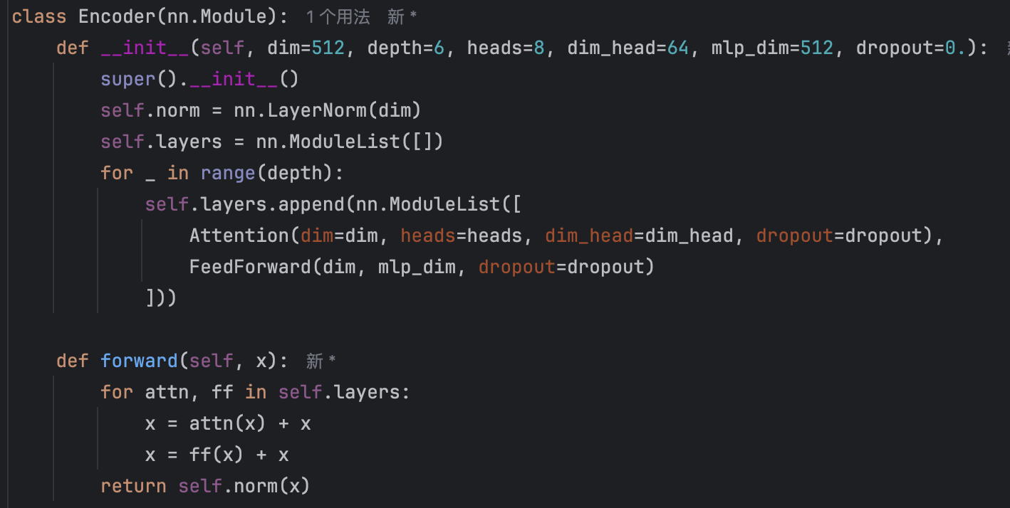
实验背景
实验过程
实验结果
4 Transformer 编码器
Encoder 模块将多个自注意力层和前馈网络层按顺序堆叠起来，构成 Transformer 编码器的主体结构。

Slide 10
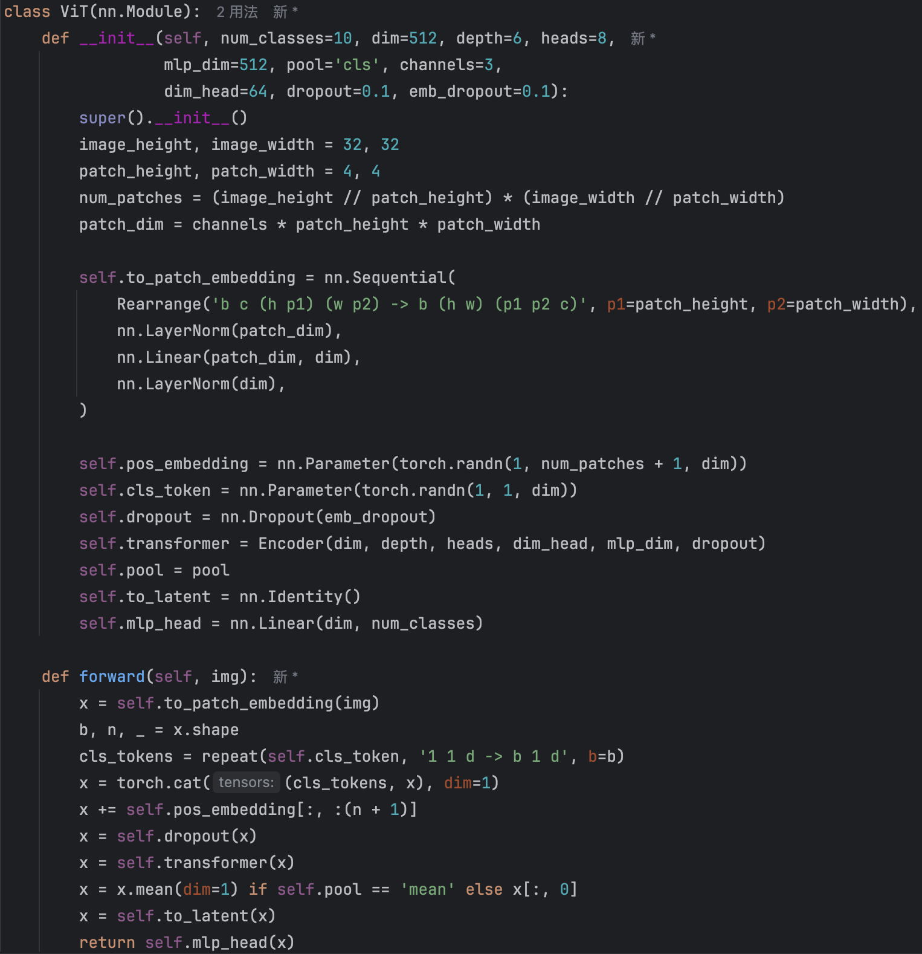
实验背景
实验过程
实验结果
5 Vision Transformer
定义了一个基于ViT结构的图像分类网络：首先将输入的 32×32 RGB 图像按 4×4 小块切分共 64 个 patch，并通过 LayerNorm 和线性映射将每个 patch 映射到维度 dim 的特征向量；然后在这些 patch 特征前插入一个可学习的分类 cls_token，并加上可学习的位置编码pos_embedding，再经过一次 Dropout；接着将序列送入由多层自注意力和 MLP 子层组成的Encoder；编码器输出后，根据 pool 参数选择对所有 token 求均值得到全局表示或直接取分类 token第 0 位；最后通过一个线性层mlp_head将该表示映射到类别数 num_classes ，实现图像分类的预测。

Slide 11
Part.03
实验结果

Slide 12
实验背景
实验过程
实验结果
1 实验参数
Vision Transformer模型结构：
– 输入图像：32×32 RGB
– Patch 大小：4×4（共 64个 patch）
– 嵌入维度 dim=512
– Transformer 层数 depth=6
– 注意力头数 heads=8，每头维度dim_head=64
– MLP 隐藏维度 mlp_dim=512
– Dropout (嵌入和各子层) 均为 0.1
优化器：Adam，学习率 lr=3e-4
损失函数：交叉熵损失nn.CrossEntropyLoss()
批大小：batch_size=256
训练轮数：epoch=300
硬件环境：GPU（CUDA）

Slide 13
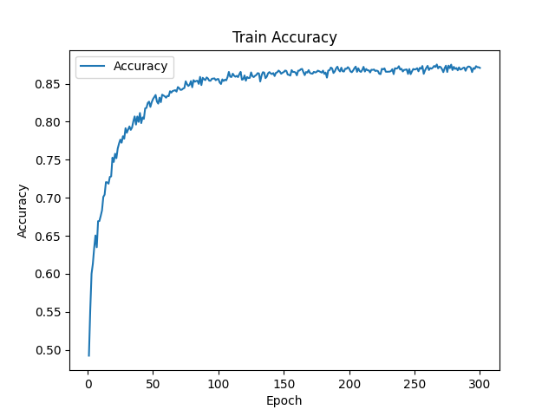
实验背景
实验过程
实验结果
2 训练损失曲线
初始损失约1.7，快速下降：前 50 轮内已跌至 ≈0.5；100 轮左右下降至 ≈0.15；200–300 轮收敛到 ≈0.05 左右。
结论：模型能稳定地将训练集损失压低，并在中早期获得大部分收敛，后续下降趋于平缓。

Slide 14
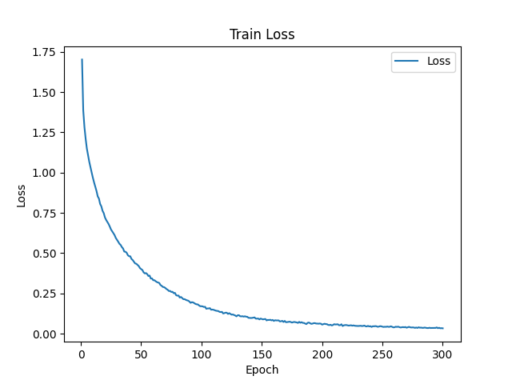
实验背景
实验过程
实验结果
3 训练准确率曲线
起始准确率仅 ≈50%；前 30–50 轮内迅速提升到 ≈85%；100 轮后精度稳定在 86%–88% 之间，300 轮末约 87%。
结论：模型泛化性能在前期快速提升，中期后续增益有限，整体测试准确率 plateau 于 ~0.87。

Slide 15

请各位老师同学指正
Notes:
亮亮图文旗舰店
https://liangliangtuwen.tmall.com

